Slide 1

AI-Driven Optimization of Self-Organizing Business Processes
in Smart Operational Systems
Ayoub KASSIMI,
Azza LAJJAM
Yassine TABAA
Université Abdelmalek Essaâdi
Notes:
Good morning everyone. My name is Ayoub Kassimi, and I am pleased to present our work on AI-driven optimization of self-organizing business processes in smart operational systems.
This work is a collaboration between Université Abdelmalek Essaâdi and my co-authors Azza Lajjam and Yassine Tabaa.
In this talk, I will show how we can move from static, rule-based process management to continuous, self-organized decision-making driven by AI.
Bonjour, je suis Ayoub Kassimi, ENSA Tétouan. Aujourd’hui, je présente un cadre IA qui permet à un processus opérationnel de s’auto-adapter en temps réel. L’idée est simple : on observe les événements du système, on décide en continu avec l’IA, puis on réorganise localement les ressources. Mon message clé : en combinant Process Mining, Reinforcement Learning et exécution décentralisée, on vise plus de débit, moins de latence de décision et plus de robustesse face aux imprévus.

Slide 2
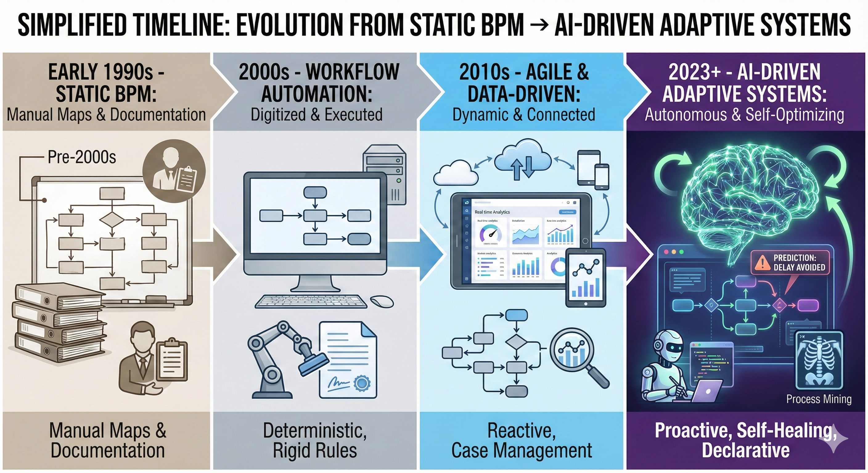
Contexte & motivation
Environnements opérationnels : complexité et volatilité croissantes.
Les modèles BPM traditionnels ne suffisent plus.
Besoin d’agilité et d’adaptation en temps réel pour l’excellence opérationnelle.
From static rule-based management to continuous, self-organized decision-making
Notes:
In many organizations today, business processes are still controlled by fixed workflows and static rules.
This is often not enough when the environment is complex, volatile, and uncertain for example in smart manufacturing, logistics, or warehousing.
Our key idea is to treat the process as a self-organizing system, where decisions are not hard-coded once and for all, but continuously adapted based on data, learning, and local interactions between agents.
Dans les opérations réelles, le contexte change vite : pics de charge, pannes ponctuelles, priorités qui bougent.
Les modèles BPM statiques fonctionnent le jour où ils sont conçus, mais ils dérivent dès que l’environnement évolue. Ce dont on a besoin, ce n’est pas d’un re-design semestriel, mais d’une adaptation pendant l’exécution : les décisions doivent suivre le rythme des événements. Concrètement, si un camion imprévu arrive et crée un pic en zone B, le système doit réaffecter des ressources tout de suite, sans attendre une validation centrale lente.

Slide 3

Problem & limitations of traditional BPM
Transitioning from Traditional BPM Models
Critère | Approches traditionnelles (BPM) | Systèmes auto-organisés
Pilotage / Contrôle | Centralisé, orienté règles | Décentralisé, agents autonomes
Boucle de décision | Humaine, périodique | Continue, data-driven (policy RL)
Capacité d’adaptation | Réactive, limitée | Dynamique, contextualisée, temps réel
Latence de réaction | Élevée (file d’attente + validation) | Réduite (décision + exécution locales)
Robustesse / Résilience | Fragile aux perturbations | Améliorée (reconfiguration à la volée)
Évolutivité (échelle) | Ajout de règles complexe | Scalabilité par agents / services
Charge humaine | Supervision forte | Minimale, supervision d’exception
Les modèles BPM traditionnels peinent dans des environnements complexes et volatils.
Les boucles de décision humaines et règles statiques limitent l’adaptation.
Besoin d’un système décentralisé, avec décision continue et reconfiguration en temps réel.
2
Notes:
Traditional Business Process Management models are very good at describing and standardizing processes.
However, they struggle in environments that are:
highly dynamic – demand changes over time,
uncertain – disruptions and variability,
and require continuous decision-making.
Every time the context changes, humans must manually adjust rules, reconfigure workflows, and redesign dashboards.
This leads to slow adaptation, sub-optimal performance, and limited scalability.
So our research question is: How can we design processes that adapt autonomously, in real time, without constantly rewriting the rules?
Le verrou principal, c’est la décision. Quand tout remonte à un centre de contrôle, on introduit de la latence : les décisions arrivent trop tard, et les files s’allongent.
À l’inverse, avec des micro-décisions locales mais coordonnées, on réagit au plus près du terrain.
On réduit la latence et on gagne en robustesse face aux aléas.
L’objectif n’est pas d’enlever l’humain, mais d’automatiser les micro-réglages que l’humain ferait de toute façon, pour libérer du temps sur les cas réellement complexes.

Slide 4

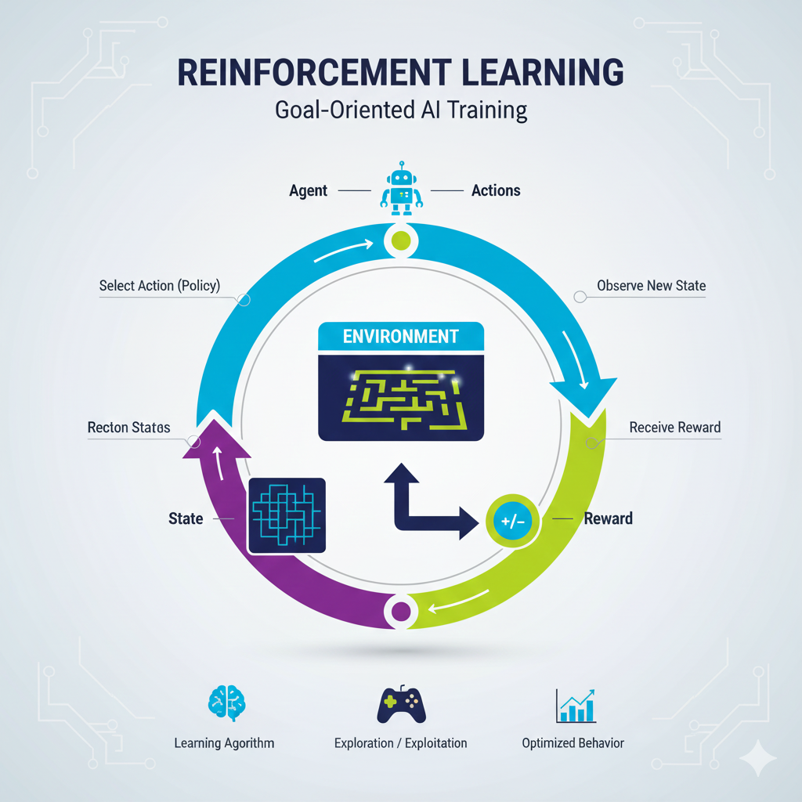
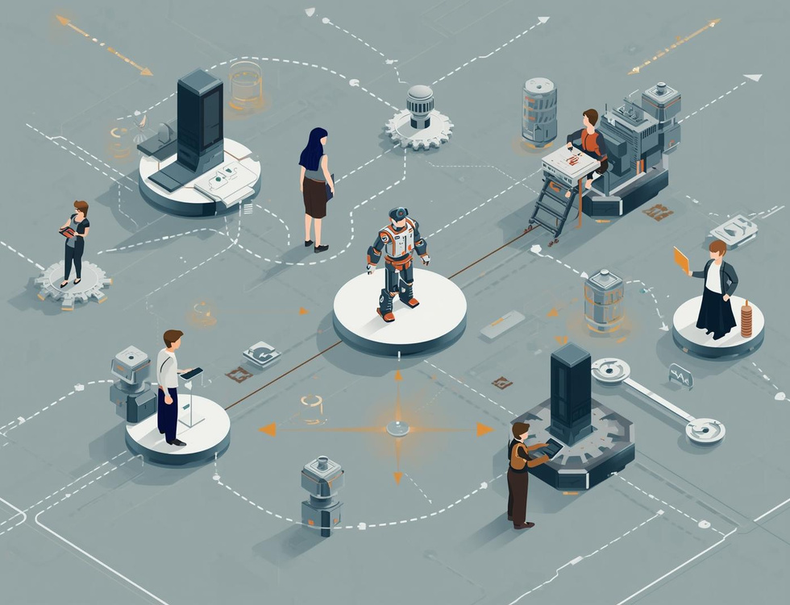
Objectif & contribution
Vers des processus auto-organisés et adaptatifs en temps réel
Architecture hybride unifiée
Méthode de décision continue
Exécution locale distribuée
Process Mining + Reinforcement Learning + exécution décentralisée en boucle fermée.
extraction d’insights actionnables depuis les event logs → politique RL mise à jour en ligne.
Agents/robots réaffectent tâches et chemins à la volée.
Notes:
To address this, we propose a hybrid framework that combines three main components:
Process Mining : to continuously observe and understand how the process is actually executed in reality.
Reinforcement Learning : to learn a decision policy that optimizes business KPIs over time.
Decentralized execution : where local agents, such as robots or operators, apply this policy and self-organize the process.
All of this is integrated in a closed loop: event data is collected, transformed into meaningful state information, used to update the policy, and then applied back to process execution.
Notre objectif : un cadre IA qui observe → décide → se reconfigure en continu.
Deux principes le soutiennent : auto-organisation (décisions locales coordonnées) et décision continue (pas par vagues).
La contribution : faire le pont entre l’automatisation classique et de vrais systèmes auto-adaptatifs.
En pratique, le processus s’ajuste au fil des données, et on mesure l’impact en termes de débit et de latence, avec peu d’intervention humaine.

Slide 5
Architecture hybride proposée
Données & Événements
Event Logs (WMS/ERP)
IA (Process Mining + RL)
Exécution décentralisée
Sensors / IoT
Queues & Waiting Times
Process Mining – Insights
Reinforcement Learning – Policy/Decision
Robots (Agents) Opérateurs (HMI léger)
RPA Bots
Les retours d'information et les indicateurs de performance orientent les cycles suivants
Process Mining + Reinforcement Learning + Automatisation décentralisée
Notes:
Let me detail the adaptation loop.
First, we monitor the process through event logs. These logs contain case IDs, activities, timestamps, resources, and so on.
Second, we analyze these logs using process mining to extract a state representation: queue lengths, waiting times, resource utilization, bottlenecks, etc.
Third, a Reinforcement Learning agent uses this state to decide which action to take: for instance, reassigning a resource, rerouting a task, or changing priority.
Finally, we act through local agents that apply these decisions. Their actions generate new events, which are fed back into the loop.
In this way, the process can continuously adapt to changes in demand and context.
Voici la photo statique de la solution en trois couches :
Les données d’événements : commandes, files d’attente, positions, temps d’attente, capteurs.
l’IA : le Process Mining transforme ces événements en insights et en états exploitables ; le Reinforcement Learning choisit l’action à appliquer.
l’exécution décentralisée : robots, opérateurs, RPA appliquent l’action localement.
Enfin, la boucle de feedback remonte les performances (débit, latence) pour ré-apprendre et améliorer la politique de décision.

Slide 6

Boucle d’adaptation (vue opérationnelle)
Events & Data
Process Mining – Insights
RL – Policy / Decision
WMS/ERP, capteurs, files, timestamps
discovery, conformance, KPI, bottlenecks
state sₜ, action aₜ, reward rₜ, update π (online)
Decentralized Execution (Agents)
allocation locale, rescheduling, task switching
Boucle d’adaptation en continu (runtime)
monitor → analyze → decide → act → feedback (minimal human intervention)
Notes:
To make this more concrete, we illustrate the framework with a warehouse scenario.
Imagine a warehouse with:
several zones A, B, C,
multiple robots or operators R1, R2, …,
and a mix of normal and priority orders.
In a traditional setup, each robot might be assigned to a fixed zone, and simple rules decide the order of processing. When one zone becomes overloaded and another is idle, these rules are not flexible enough.
In our framework, the state includes information like:
the queue length in each zone,
the position and workload of each robot,
and the current priorities.
The RL agent learns a policy that decides, for example, when a robot should leave zone A and move to zone B, or which task to pick next, in order to improve global performance.
Passons à la dynamique.
À chaque pas de temps, on obtient :
l’état $s_{t}$: files A/B/C,
positions des ressources,
temps d’attente. Le Process Mining fournit les features utiles.
Le RL renvoie une action $a_{t}$par exemple réaffecter un robot vers la zone saturée. L’exécution est locale, donc rapide. On mesure une récompense $r_{t}$qui agrège débit↑, latence↓ et une pénalité de distance pour éviter les mouvements inutiles.
Trois paramètres rendent la boucle stable :
ΔQ : seuil d’écart de file pour déclencher une action (anti-bruit),
Δt : cooldown entre deux actions pour éviter le ping-pong,
λ_distance : pénalisation des longs déplacements.
La politique est mise à jour en continu : le système apprend à mieux décider.

Slide 7
Scénario de validation (entrepôt)
Réaffectation dynamique des robots/opérateurs selon la charge
Zone A
Zone B
Zone C
Réaffectation (aₜ) : R1 ⇒ Zone B
R1
O1
Queue B : 9
Queue C : 3
R2
Queue A : 4
Poste A1
Poste A2
Poste B1
Poste B2
Poste C1
Poste C2
Avant | Après
Queue A : | Faible ↘
Queue B | Élevé ↗
Queue C : | Moyen →
Simulation illustrative — sₜ = (queues A/B/C, positions R/O, temps d’attente) ; aₜ = réaffecter Rk/Ok vers zone X ; rₜ = throughput↑, latence↓ (pénalité de distance si besoin)
Notes:
Formally, we model the system as a Markov Decision Process.
At each time step t:
the system is in a state $s_{t}$, derived from the event data and process mining features,
the agent chooses an action $a_{t}$, such as reallocating a robot or rerouting tasks,
and receives a reward $r_{t}$based on business KPIs: throughput, latency, cost, or energy.
Over time, the agent learns a policy that maximizes the expected cumulative reward.
We then distribute this policy to local agents. Each robot or operator follows the same policy but acts based on its local perception.
The key point is that global behavior emerges from these local decisions: the warehouse becomes self-organizing, without a central controller micromanaging every step.
Comment ce scénario s’applique à un entrepôt :
on réaffecte dynamiquement robots/opérateurs vers la zone qui en a le plus besoin.
Zone A / Zone B / Zone C : trois aires fonctionnelles de l’entrepôt (ex. allées ou secteurs de picking/packing). Elles matérialisent des charges différentes dans le temps.
Postes (petits carrés) : points de travail (picking, tri, packing) dans chaque zone.
Queues A/B/C : files d’attente à l’entrée des zones (commandes en attente). → Ce sont des indicateurs d’état cruciaux (longueur de file, temps d’attente).
R1, R2 (robots) / O1 (opérateur) : ressources mobiles capables de changer de zone.
Flèches de réaffectation : décisions aₜ issues de la politique RL (ex. R1 → Zone B).
Cartouche “Avant/Après” (optionnel) : effet visuel de l’équilibrage (queues se rapprochent).
La valeur ajoutée de la stratégie proposée
Par rapport à un dispatching statique ou à des règles fixes :
Équilibrage automatique des charges entre zones → moins de goulots.
Réduction de la latence décisionnelle (on n’attend pas la supervision humaine).
Robustesse face aux pics ou pannes (réallocation “à la volée”).
Utilisation plus efficiente des ressources (robots/opérateurs occupés là où ça compte).
Cap vers l’autonomie : moins de micro‐décisions humaines, plus de cohérence système.
Comment le système fonctionne (boucle opérationnelle appliquée au plan)
Sensing (Events)
À chaque pas de temps, on lit : Queue A/B/C, positions R/O, états de postes, temps d’attente → c’est sₜ.
Insights (Process Mining)
On transforme les événements en features (détection de goulots, KPI locaux).
Décision (RL – Policy π)
La politique calcule aₜ = qui réaffecter, vers quelle zone, et quand (ou ne rien faire si inutile).
Action (Exécution décentralisée)
Le robot/l’opérateur se déplace et prend en charge la file/poste ciblé(s).
Feedback (Reward rₜ)
On mesure throughput et latence après l’action ; on met à jour la politique (apprentissage en ligne).
Répétition
Le cycle se répète en continu → adaptation.
Sur la slide, cela se voit par les flèches de réaffectation et,
Comment on gère les interactions (coordination & conflits)
Pour éviter le “ping-pong” ou les collisions de décisions, on applique quelques règles simples :
Hystérèse / Cooldown : une ressource réaffectée ne rechange pas de zone avant Δt (ex. 2–3 cycles).
Seuils & priorités : on réalloue seulement si écart de charge > seuil (ex. Queue B ≥ Queue A + 3).
Réservation/Tokens : quand R1 est assigné à B, on émet un token de réservation (évite les doubles affectations).
Contraintes : on prend en compte distance / temps de trajet / compétences (ex. O1 habilité sur C).
Équité : petite pénalité si une zone est trop souvent défavorisée (anti-starvation).
Override humain léger (HMI) : l’opérateur peut valider/stopper une réaffectation exceptionnelle.
Script orale :
“Cette slide montre où l’IA agit : entre A/B/C, on réaffecte en temps réel les ressources vers la zone la plus tendue.”
“On observe les queues et les positions → la politique RL choisit qui bouge où → l’exécution est locale et rapide.”
“Résultat : moins d’attente, plus de débit, et un système robuste aux pics. La slide 8 montrera les tendances de ces gains en simulation.”
Illustrons sur un entrepôt minimal :
trois zones A/B/C avec files à l’entrée, et des ressources mobiles R1, R2, O1. Ici, la zone B est saturée ; la policy décide $a_{t}$: R1 ⇒ Zone B.
Ce choix respecte ΔQ (écart suffisant), Δt (on ne rebouge pas trop vite) et λ_distance (coût de déplacement acceptable).
L’effet attendu est lisible : la file B diminue, A et C se rééquilibrent. Le petit tableau “Avant/Après” montre des tendances (↗/↘/→) plutôt que des chiffres bruts, car cette slide est illustrative : elle explique où l’IA agit et pourquoi l’action a du sens.

Slide 8
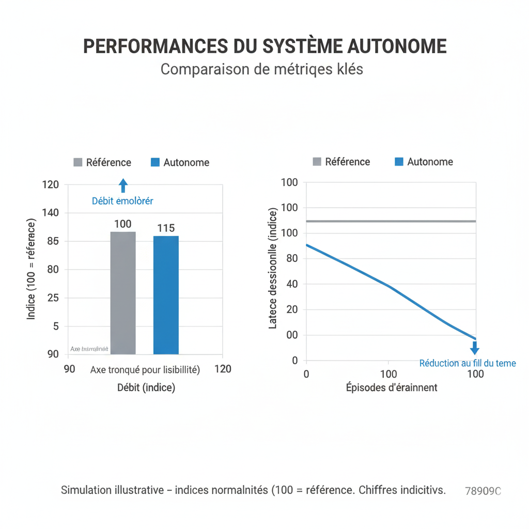
Résultats (simulation)
Throughput ↑ • Decision latency ↓ • Robustesse sous pics
3
Notes:
So far, I have presented the motivation, the hybrid architecture, and an illustrative warehouse scenario.
I will now conclude with the main contributions of this work and some perspectives for future research.
Les résultats sont exprimés en indices normalisés (100 = référence).
À gauche, l’histogramme montre un débit supérieur à la référence (100 vs ≈115). À droite, la latence décisionnelle baisse régulièrement au fil des épisodes d’entraînement : la courbe “Référence” reste plate à 100, la courbe “Autonome” décroît et se stabilise.
Le but n’est pas de sur-interpréter des pourcentages exacts, mais de montrer des tendances robustes avant un pilote réel.

Slide 9

Conclusion & perspectives
De l’automatisation de workflows aux écosystèmes auto-adaptatifs
Ce que nous apportons : un cadre hybride (Process Mining + RL + exécution décentralisée) pour optimiser et reconfigurer les processus en temps réel avec intervention humaine minimale.
Ce que montre la simulation : throughput ↑, latence décisionnelle ↓, robustesse ↑ sous pics/perturbations (entrepôt réaffectation dynamique).
Ce que cela implique : passage du contrôle centralisé aux processus auto-organisés pour Industry 4.0, smart manufacturing, supply chain resilience.
Limites & prochaines étapes : de la simulation au pilote réel, scalabilité multi-agents, KPI étendus (SLA, coûts, énergie), intégration IT/OT.
Notes:
To conclude, our work aims to move from static workflow automation to self-adaptive process ecosystems.
Our main contributions are:
a conceptual framework that integrates Process Mining, Reinforcement Learning, and decentralized agents in a closed loop;
the use of process mining not only for offline analysis, but as a way to structure the state space for learning;
and an illustrative application to smart warehouse operations, showing potential improvements in resilience, decision latency, and throughput.
There are of course limitations and future work:
deploying the framework in real industrial environments,
designing systematic reward functions and state representations,
and addressing safety, interpretability, and governance for autonomous decision-making.
Nevertheless, we believe that AI-driven, self-organizing processes will become a key component of future Industry 4.0 systems.
En résumé, ce cadre hybride permet à un processus de s’auto-adapter pendant son exécution grâce aux données. En simulation, on observe une hausse du débit et une baisse de la latence avec une stabilisation progressive.
La suite logique : un pilote terrain dans un entrepôt réel, la scalabilité multi-agents, et des KPI élargis (SLA, coûts, énergie), avec une intégration IT/OT. L’objectif final est un déploiement industriel en contexte Industry 4.0.

Slide 10

Q & A
Merci pour votre attention
Notes:
Thank you very much for your attention.
I will be happy to take your questions.

Slide 11
AI-Driven Optimization of Self-Organizing Business Processes
in Smart Operational Systems
Ayoub KASSIMI,
Azza LAJJAM
Yassine TABAA
Université Abdelmalek Essaâdi

